Slide 1
期 中 專 題 報 告
各牌機車型號之分類
葉鎮邦 林俊諺 黃華胤

Slide 2
組員分工
林俊諺109321052: 資料蒐集、模型建置、投影片
葉鎮邦109321051: 資料蒐集、資料前處理、投影片
黃華胤108321009: 資料蒐集

Slide 3
動機與目的
資料蒐集
各項參數及設定
模型與架構
成效與總結

Slide 4
動機與目的

Slide 5
在暨大的校園裡總是隨處可見有許多的摩托車，有時看到一台車時，總是會去猜他是什麼樣的型號，那麼，若是能設計出一個能辨識摩托車的型號的模型呢?
於是我們想設計一個模型，能夠預測摩托車的型號

Slide 6
資料蒐集

Slide 7
分成十類: (不夠的則到網路上找資料補齊)
Bws:90張
Cygnus gryphus: 90張
Cygnusx: 90張
force: 90張
go125: 90張
Jet_s_sr: 180張(為兩種車型，由於過相似故合成一類辨識)
Jet_sl: 90張
Krv: 90張
Racing_s: 90張
Vjr: 90張

Slide 8
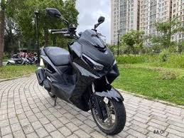
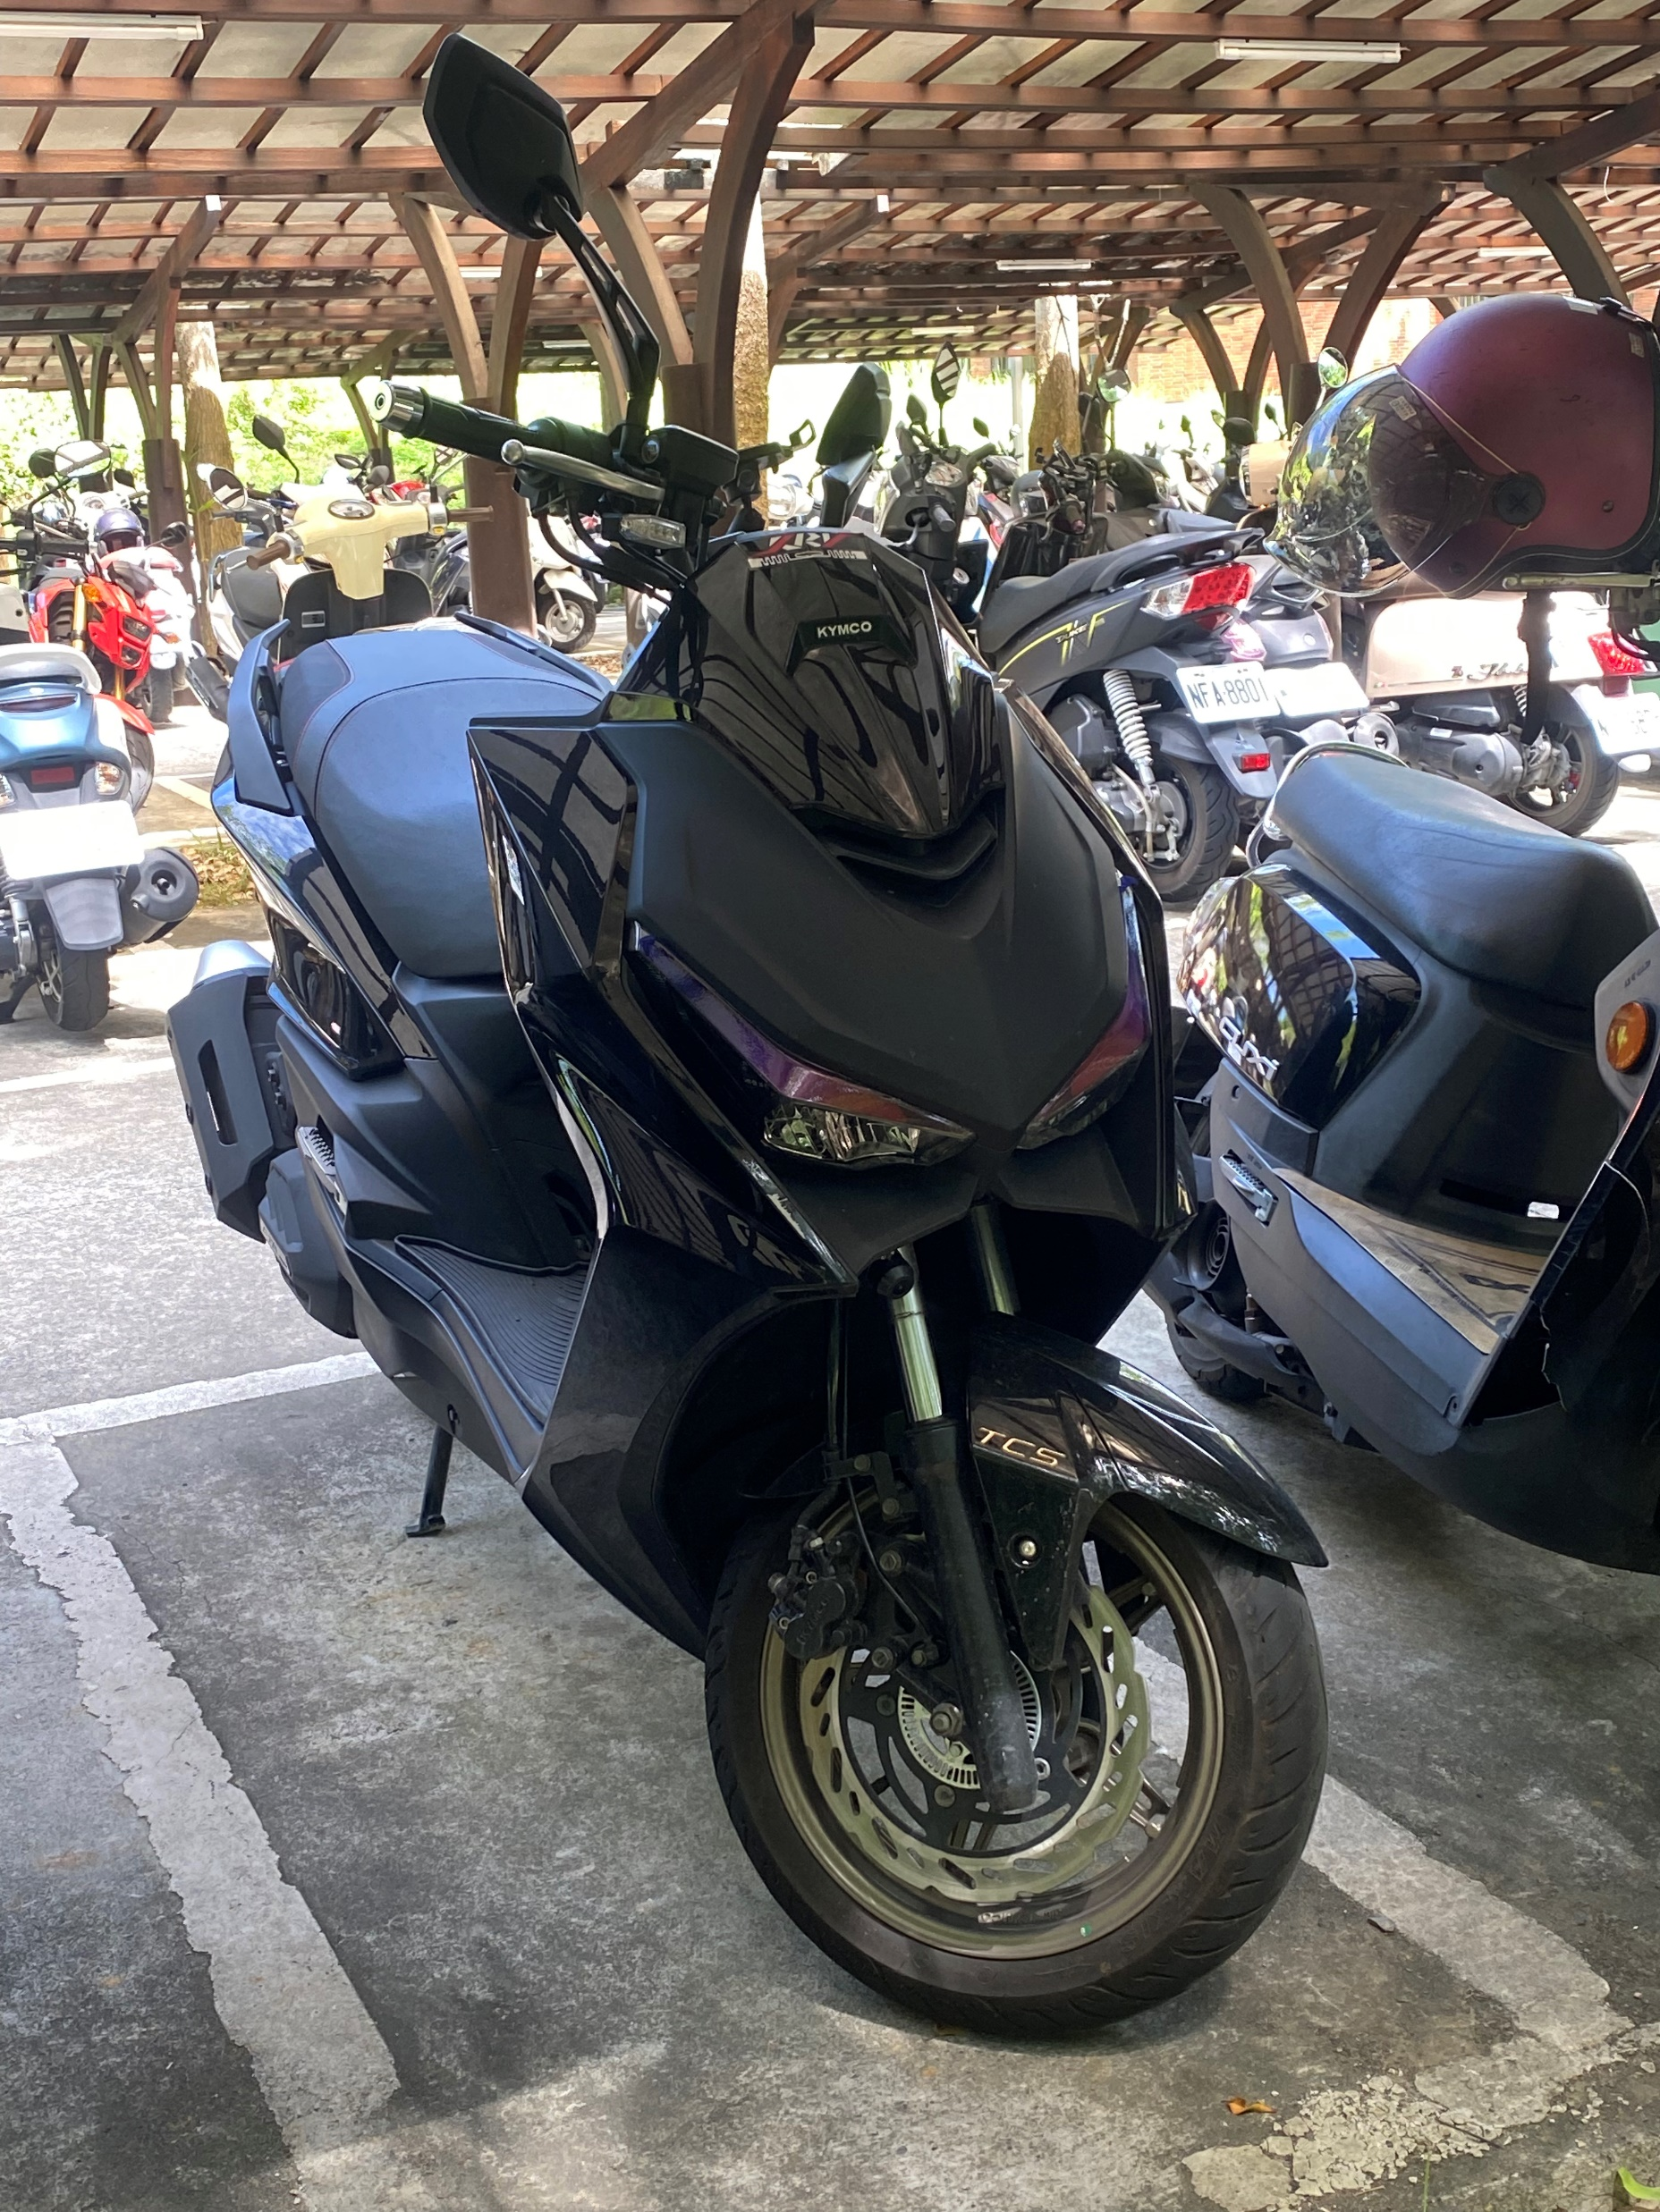
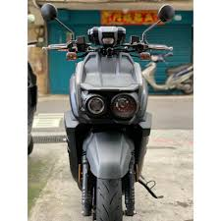
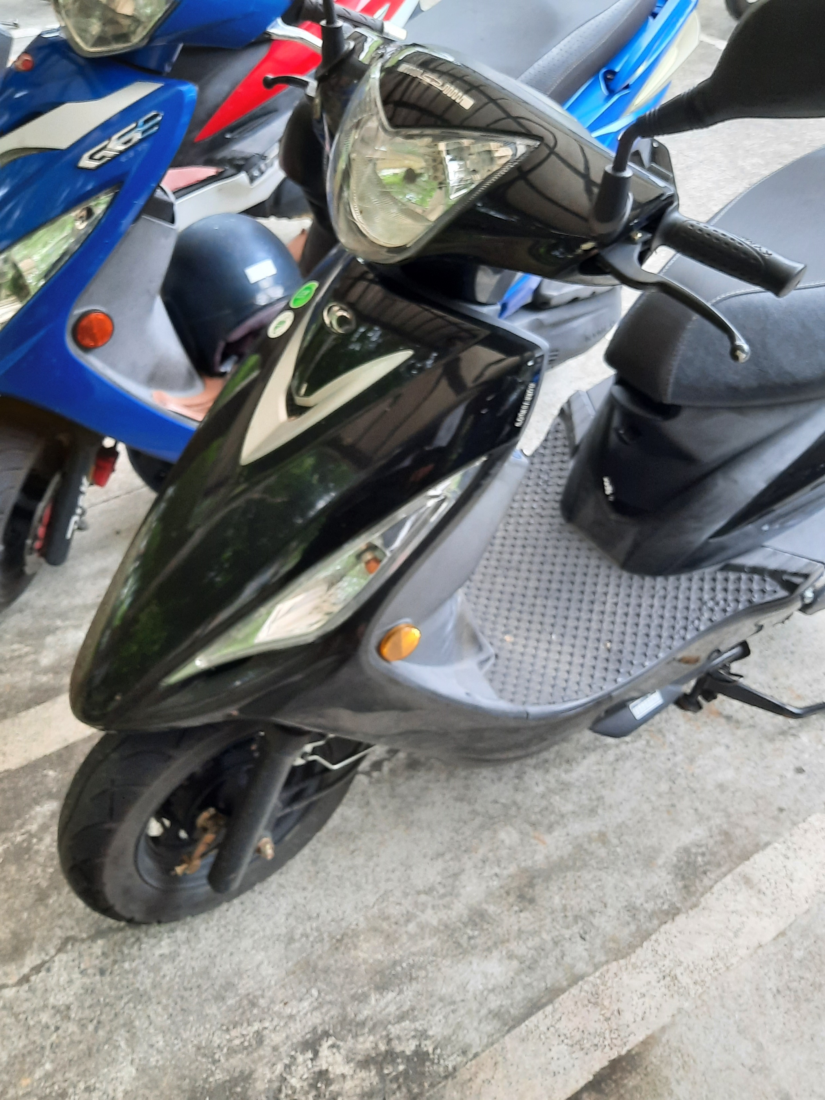
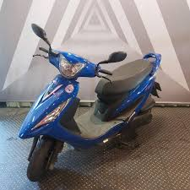
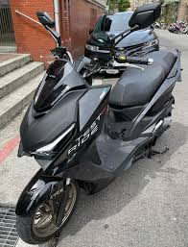
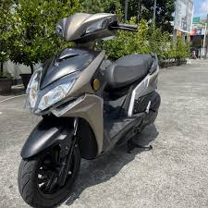
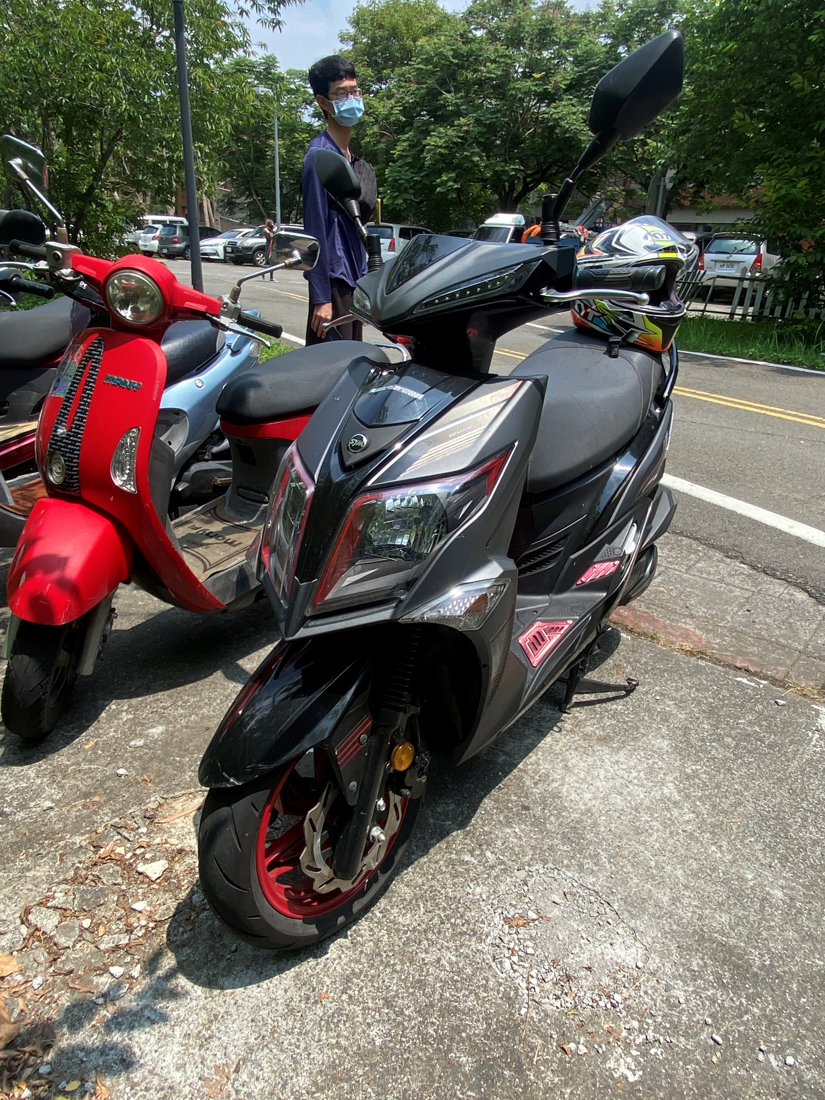
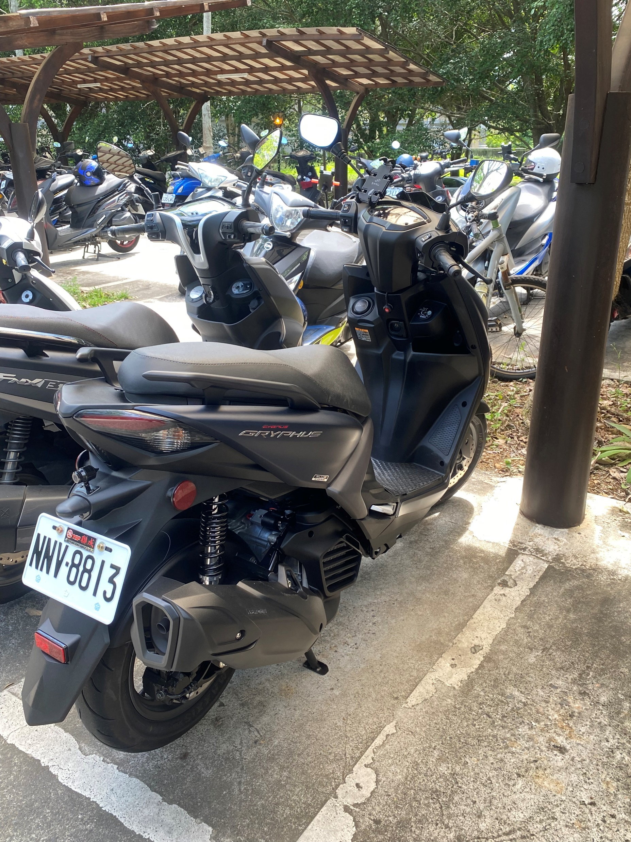
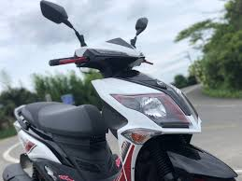
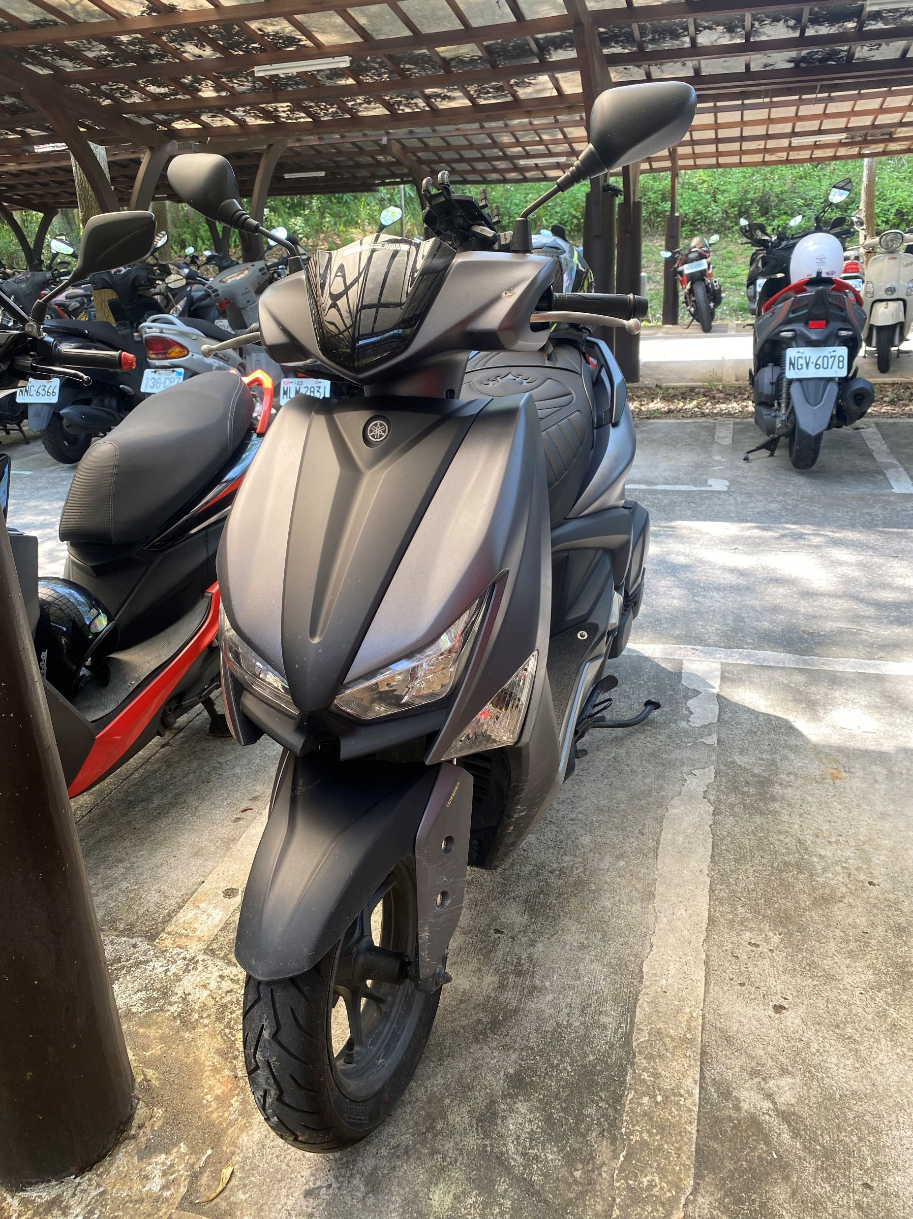
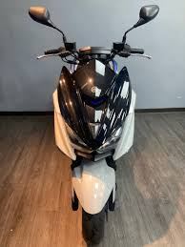
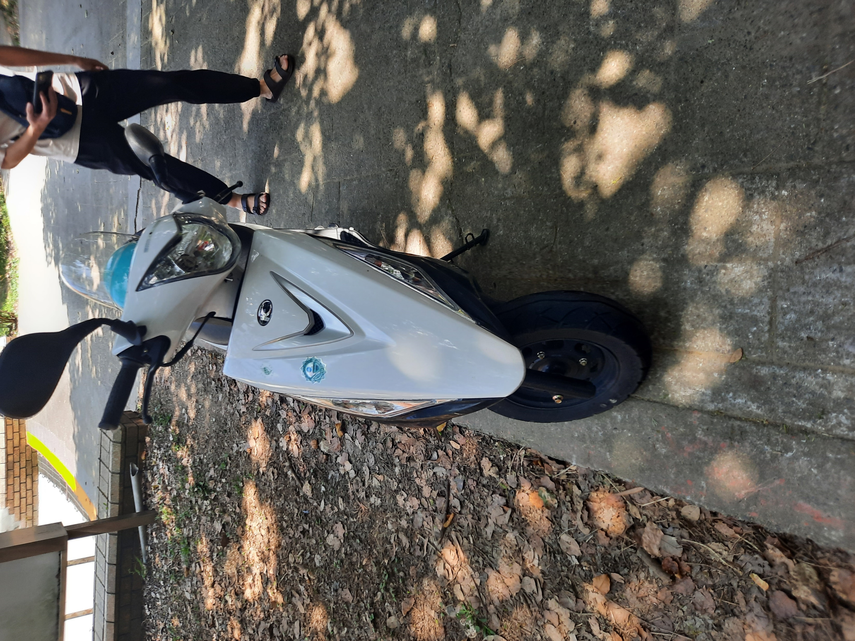
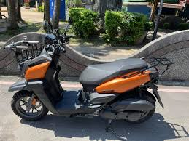
圖:

Slide 9
各項參數及設定

Slide 10
Input Shape: (224, 224, 3)
Batch Size: 16
Epoch: 60
Optimizer: Adam
Learning rate: 0.000064
224
X 16
224

Slide 11
Image Augmentation(圖像增強)
Rotation:
ImageDataGenerator(
#rescale=1./255,
rotation_range=10,
width_shift_range=0.15,
height_shift_range=0.15,
shear_range=0.10,
zoom_range= [0.5,1.1],
horizontal_flip=True,
fill_mode='constant’,
cval=0
)
width_shift :
height_shift :
shear :
zoom :
180
horizontal_flip :

Slide 12
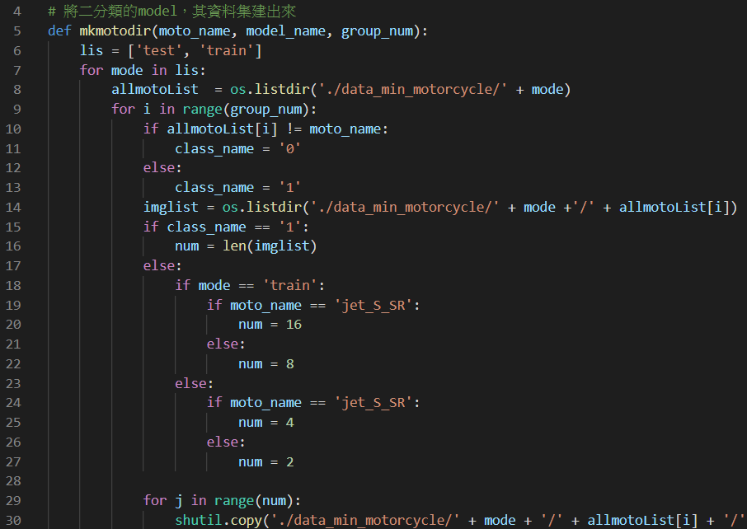
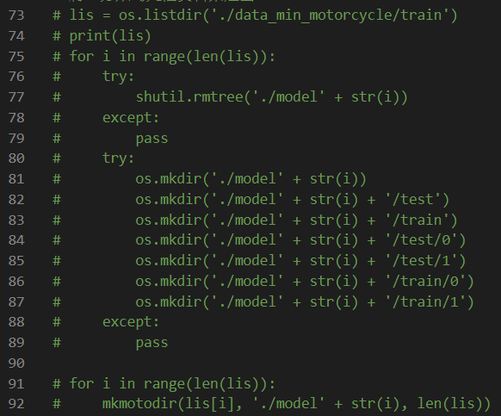

建立data_set：
1.在data_set.py中執行此函式(建立方法一之資料集)
2.在data_set.py中執行此段程式碼
(建立方法二之資料集)

Slide 13
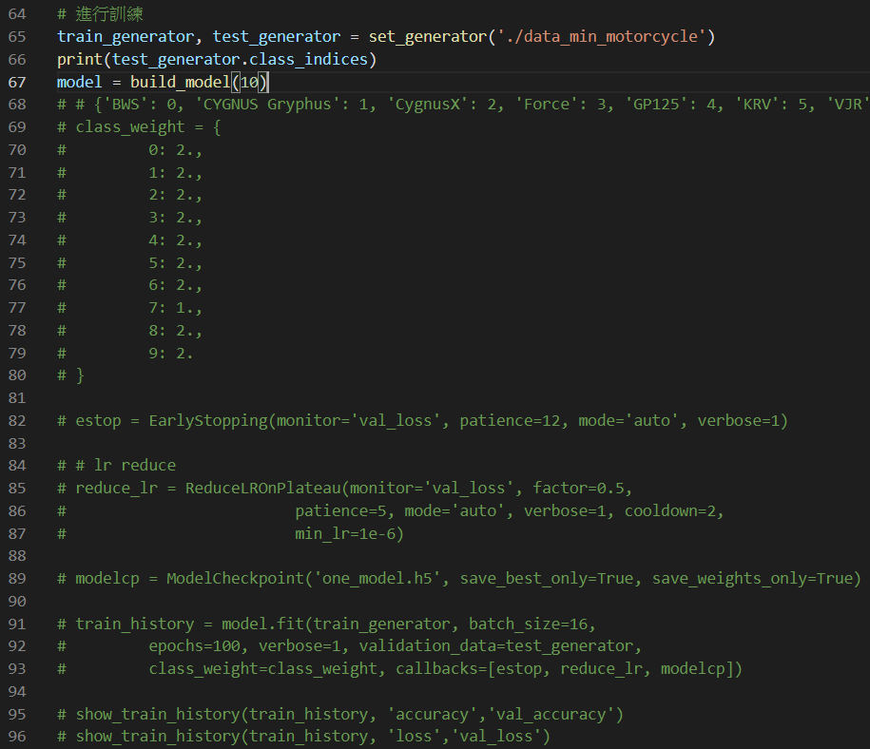
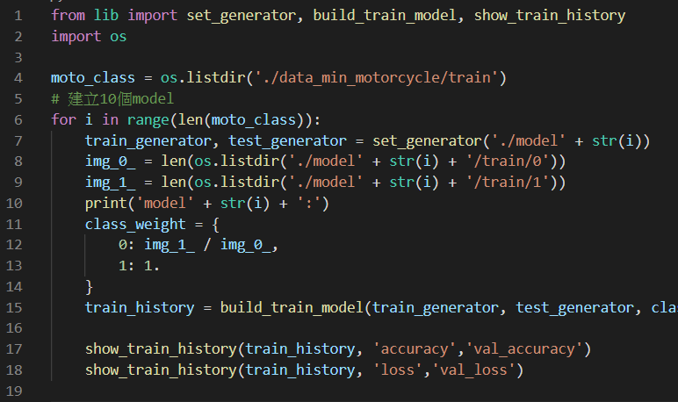
進行訓練：
在one_model.py中執行以下程式碼(為方法一之訓練)
直接執行train.py
(為方法二之訓練)

Slide 14
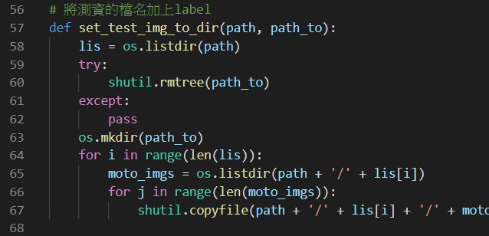
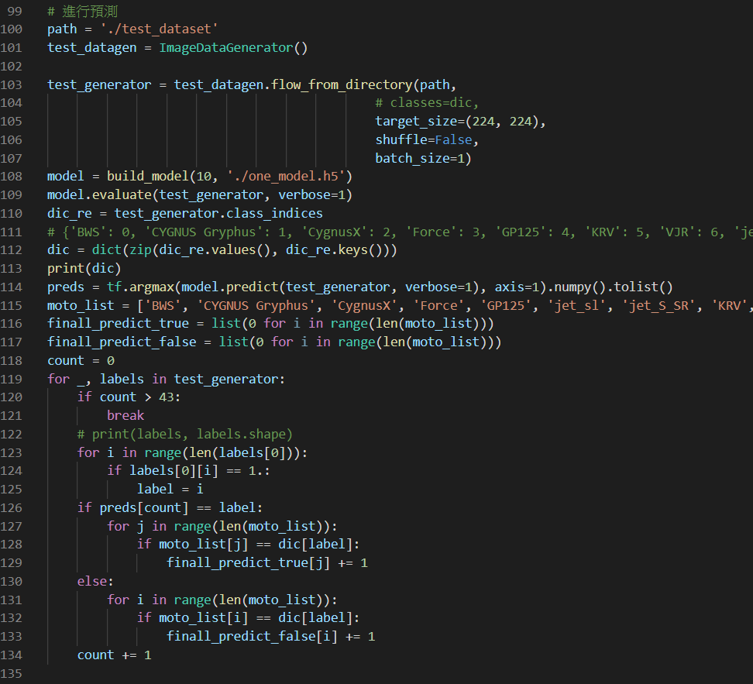

進行預測：
在data_set.py中執行此函式
(建立測試資料集)
在one_model.py中執行99行之後的程式碼(預測方法一)

Slide 15
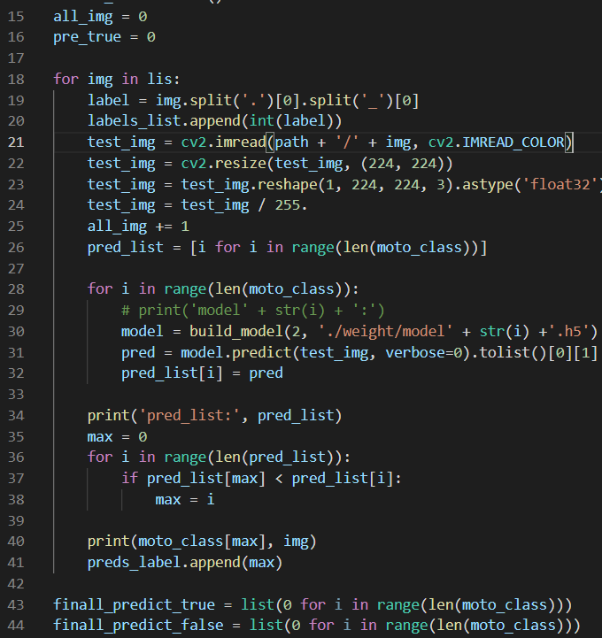
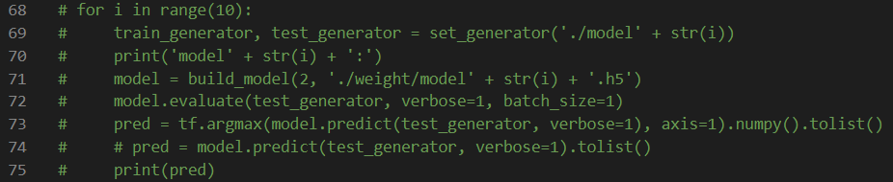
進行預測：
直接執行predict.py
(預測方法二)
在predict.py中 68行到75行 為計算九個模型的準確率(其測試集為訓練時的測試集)

Slide 16
模型與架構

Slide 17
我們嘗試了兩種方法:
方法一:
分成10個類別，使用EfficientNet來進行訓練，訓練出一個模型。
方法二:
以是非題的方式，訓練十個模型，每一個為十類中其中一類的辨識，例如：
model0為辨識是否為BWS之模型。

Slide 18
方法一

Slide 19
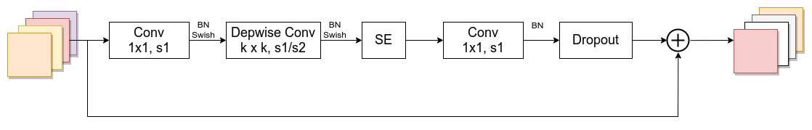
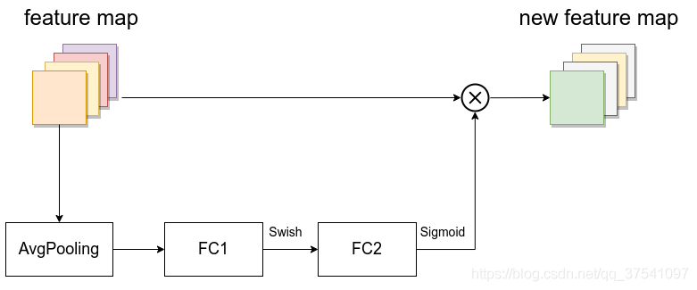
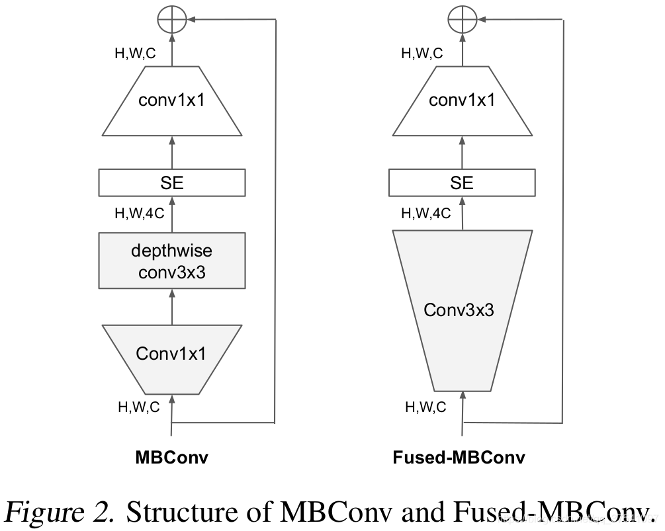
Efficientnet概述
MBConv 結構
MBConv 和 Fused-MBConv的差異

Slide 20
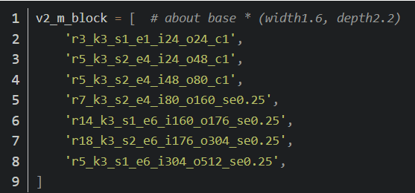
EfficientnetV2m
Width:1.6 depth:2.2
r 代表當前Stage中Operator重複堆疊的次數
k 代表kernel_size
s 代表步距stride
e 代表expansion ratio
i 代表input channels
o 代表output channels
c 代表conv_type，1代表Fused-MBConv，0代表 MBConv（默認為MBConv）
se 代表使用SE模塊，以及se_ratio

Slide 21
Img
Model
(all classes)
Model.predict
Predict

Slide 22
INPUT
EfficientNetV2M
Model
Dropout(0.55)
GlobalAveragePooling2D
Dense(N, softmax)

Slide 23
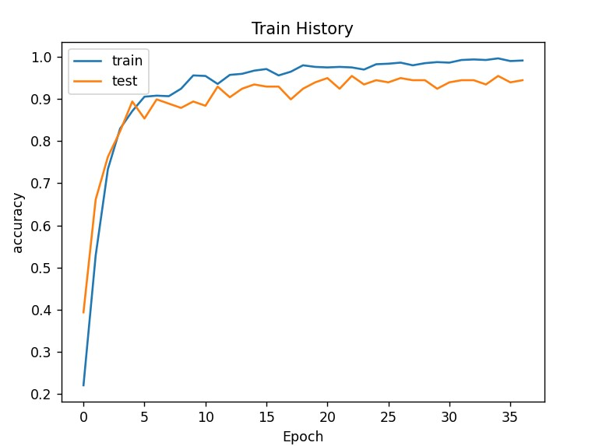
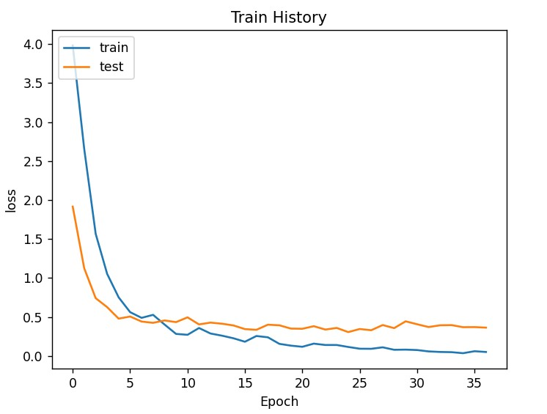
訓練結果

Slide 24
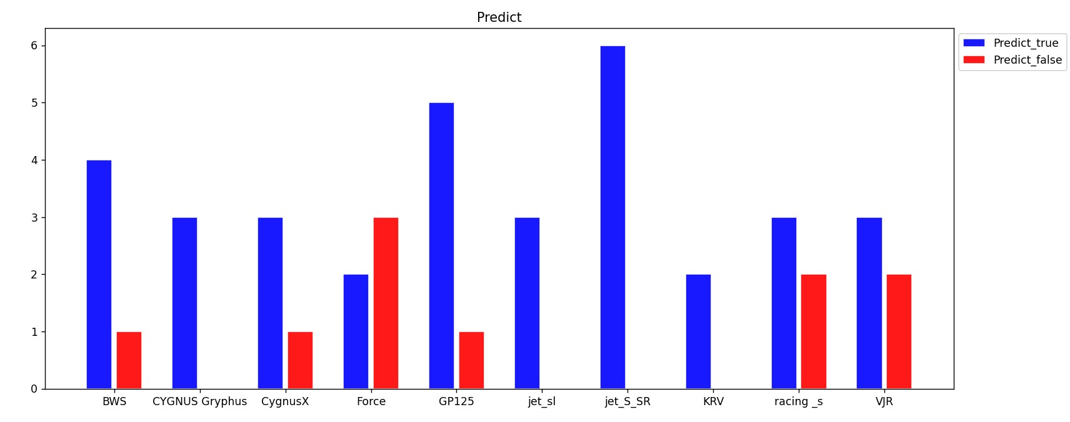
實際預測結果(有class_weight)
藍色為此類預測成功之數目，紅色為此類預測失敗之數目(及預測為別類) 資料為隨機在校內所拍攝的照片(44張)

Slide 25
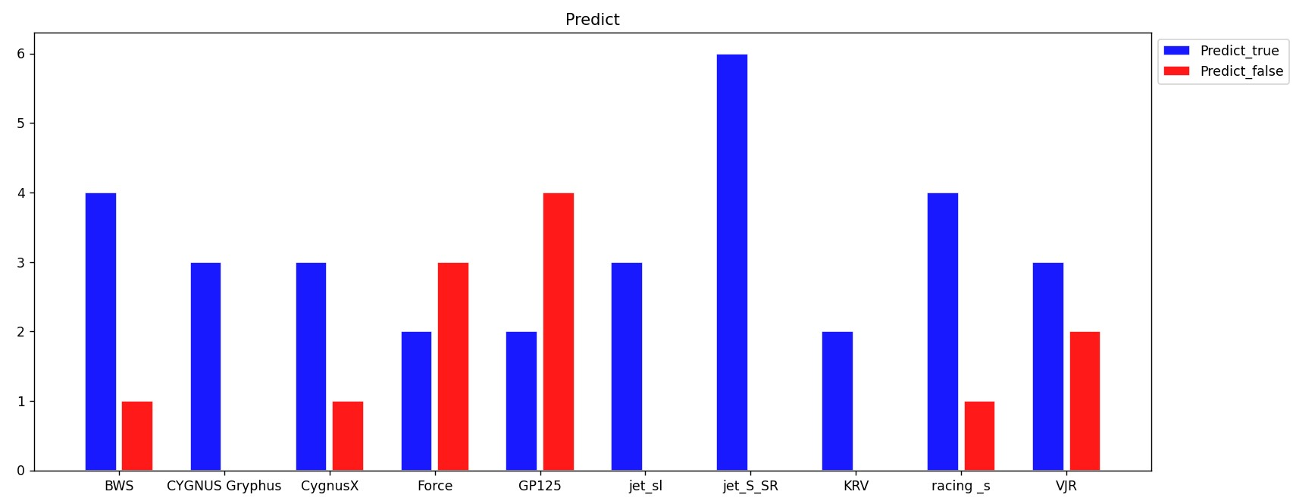
實際預測結果(沒有class_weight)
實際預測結果(沒有class_weight)
藍色為此類預測成功之數目，紅色為此類預測失敗之數目(及預測為別類) 資料為隨機在校內所拍攝的照片(44張)

Slide 26
方法二

Slide 27
Img
Model
class1
Model
class2
Model
class3
Model
Class N-2
Model
Class N-1
Model
Class N
ACC
ACC
ACC
ACC
ACC
ACC
ACC
Choose Max Accuracy Class
Predict

Slide 28
INPUT
ResNet152V2
Model
Dropout(0.55)
GlobalAveragePooling2D
Dense(2, softmax)

Slide 29
ResNet
ResNetV2
X
X
i
i
BN
Conv
Relu
BN
Conv
Relu
BN
Conv
Relu
Add
BN
Add
Conv
Relu
Relu
X
X
i + 1
i + 1

Slide 30
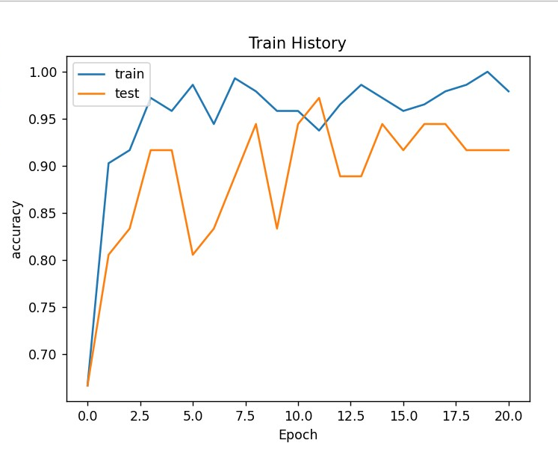
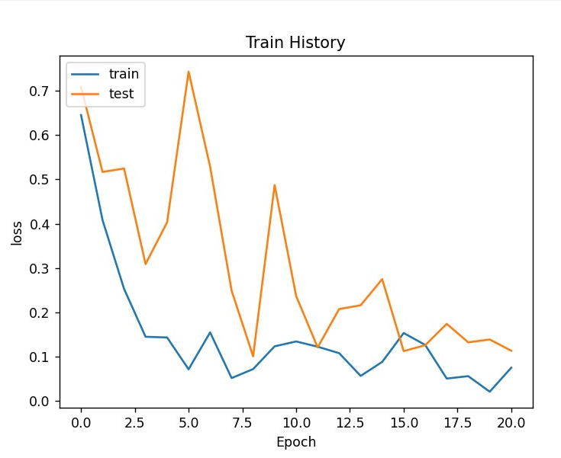
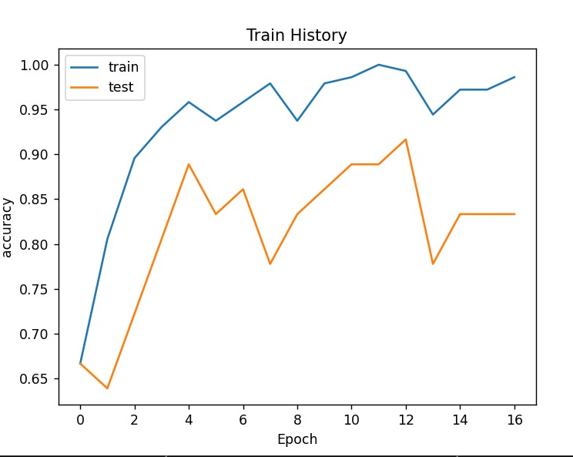
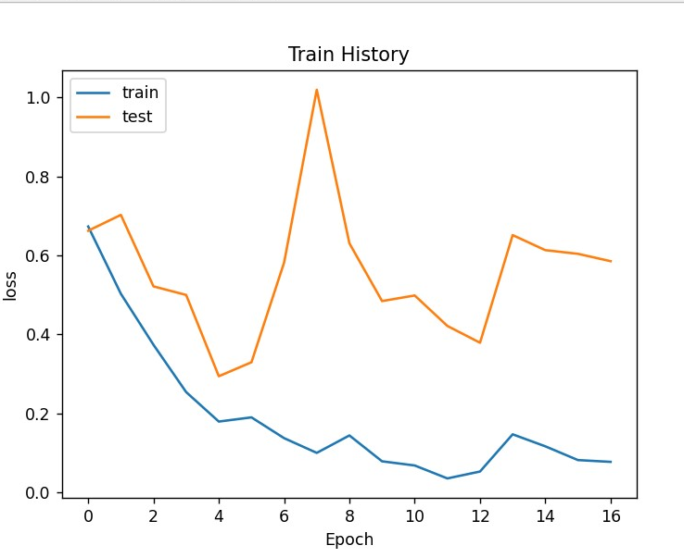
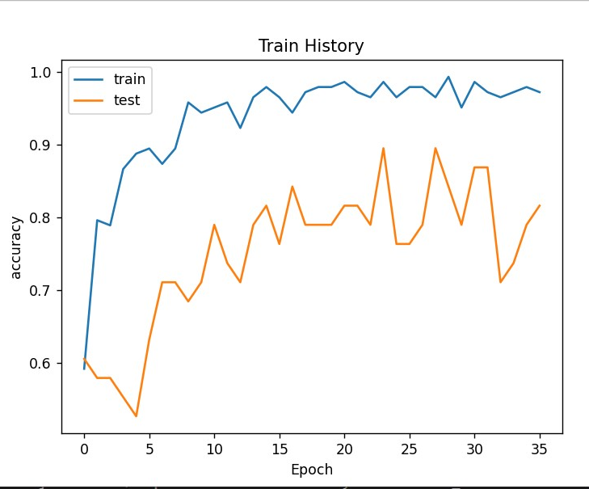
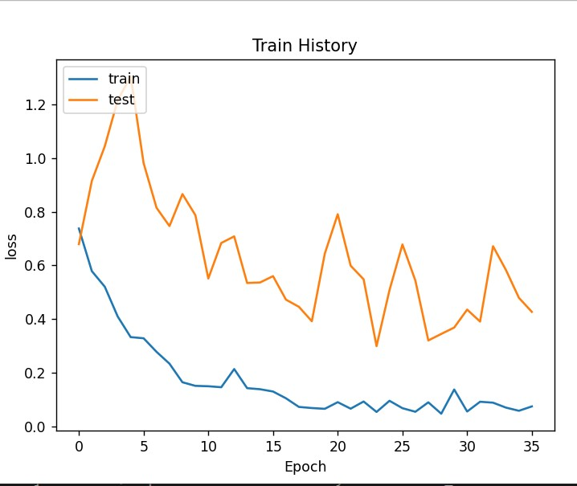
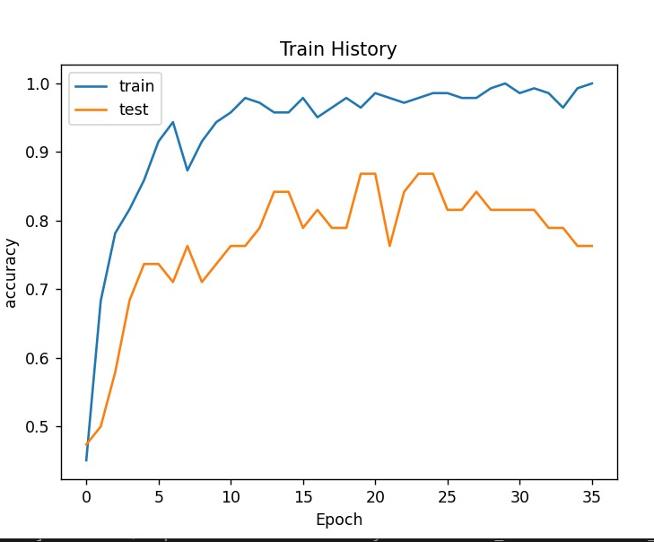
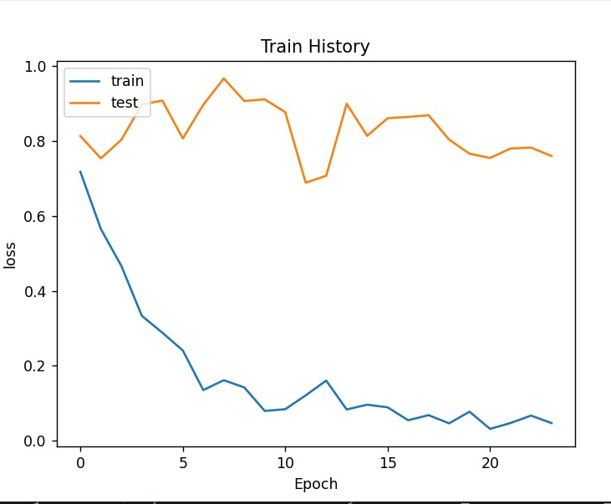
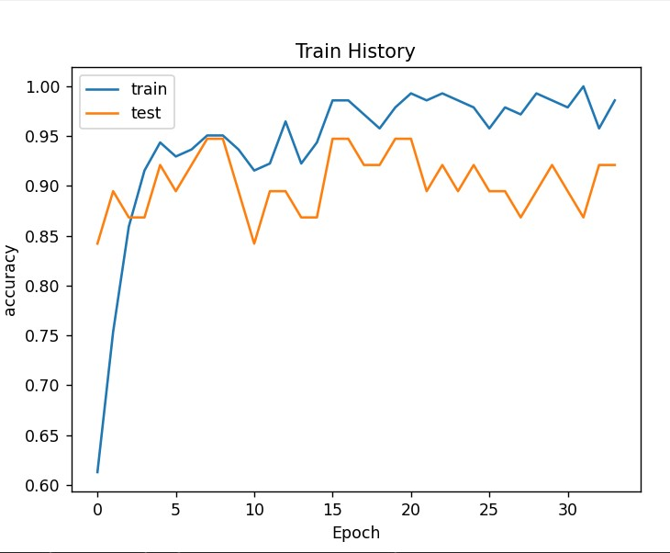
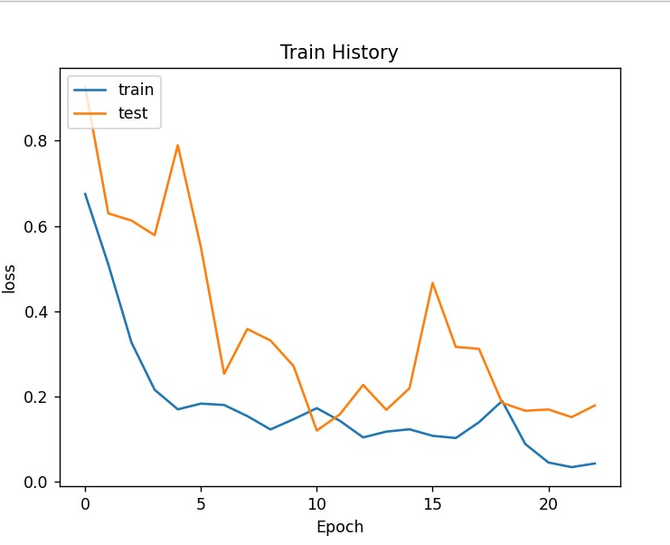
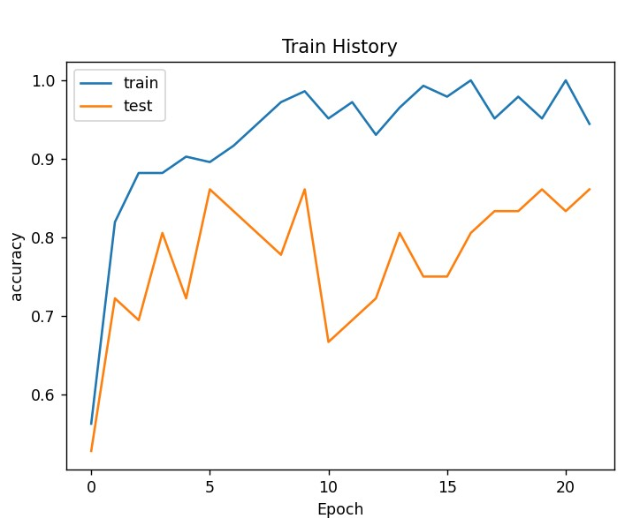
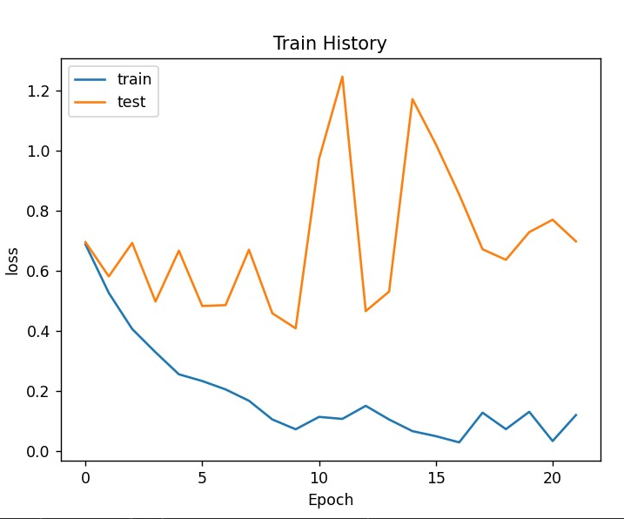
訓練結果
BWS
CYGNUS Gryphus
CygnusX
Acc
Loss
Acc
Loss
Acc
Loss
Force
GP125
Jet SL
Acc
Loss
Acc
Loss
Acc
Loss

Slide 31
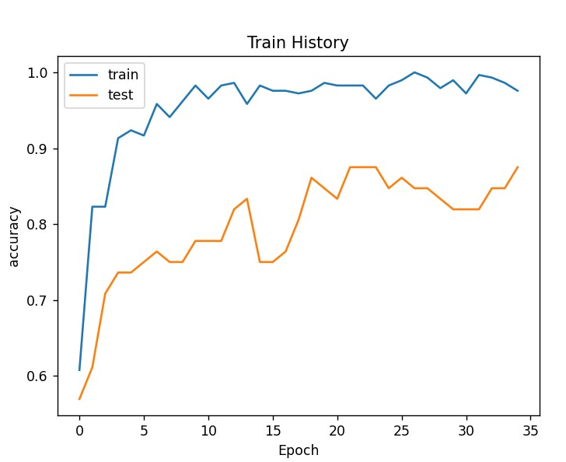
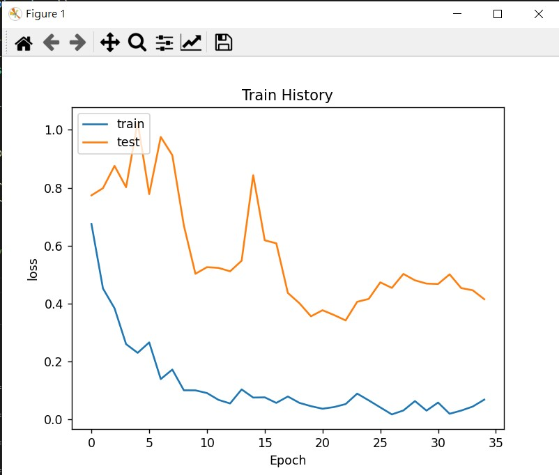
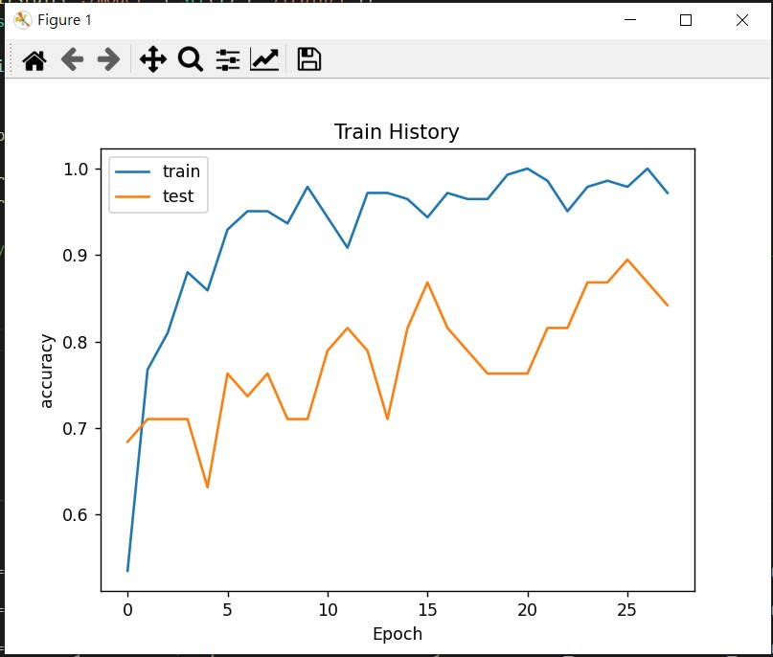
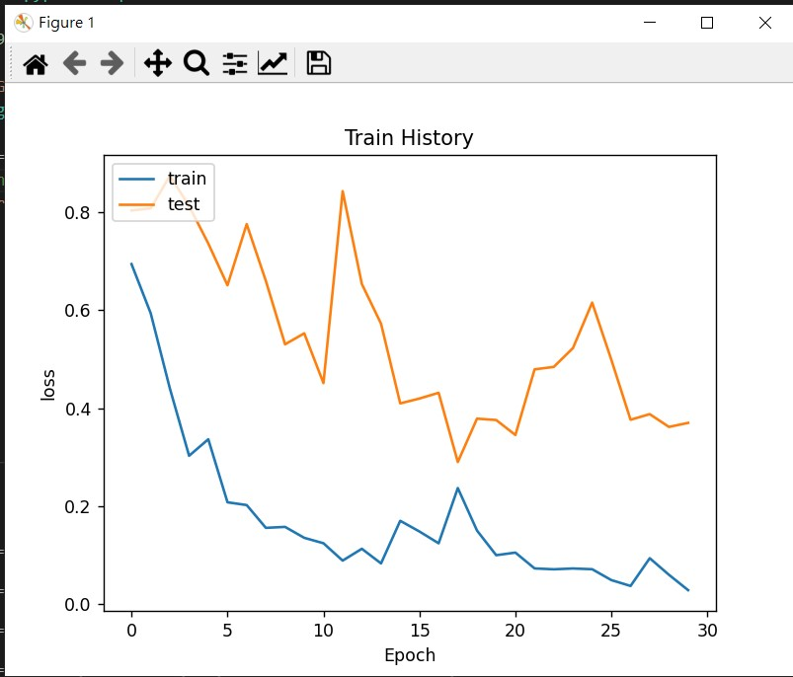
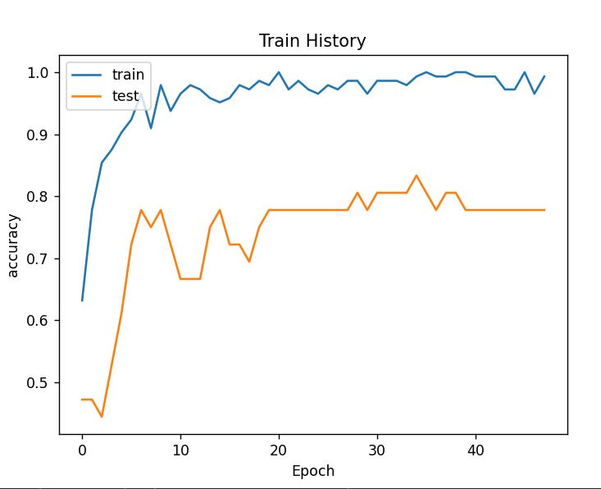
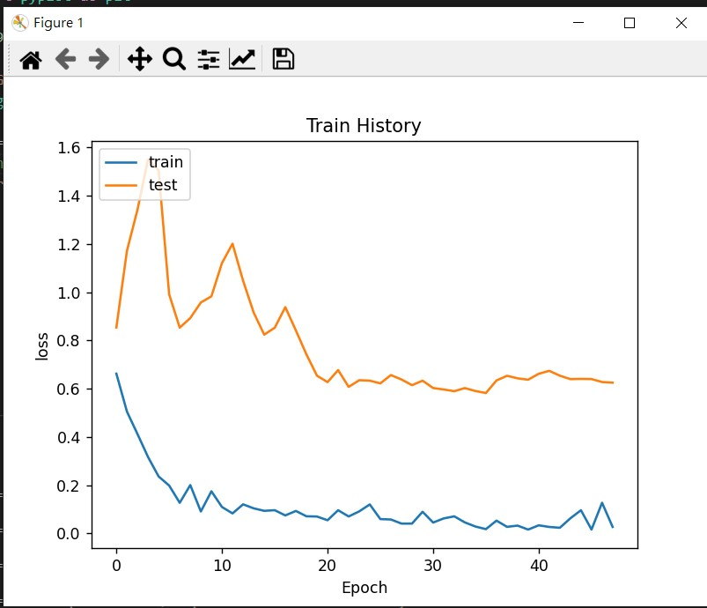
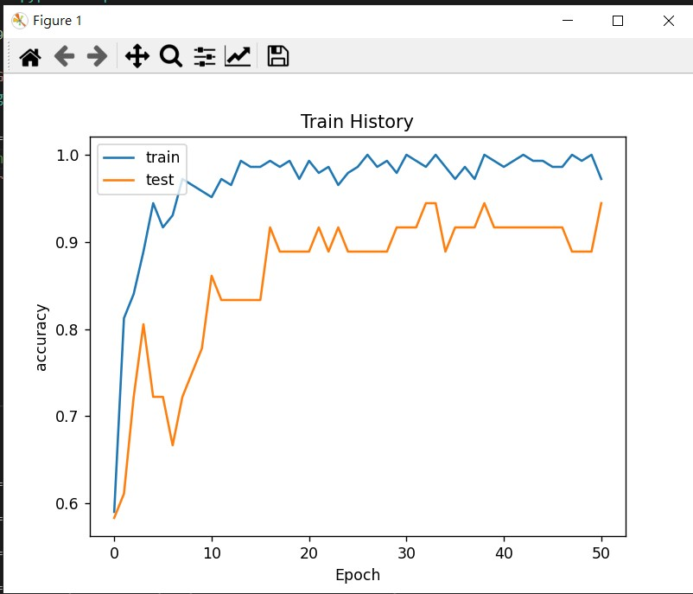
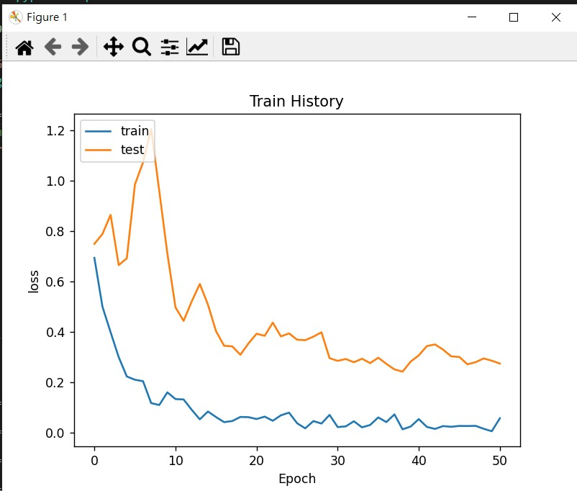
Jet_S_SR
KRV
Acc
Loss
Acc
Loss
Racing S
VJR
Acc
Loss
Acc
Loss

Slide 32

實際預測結果(有class_weight)
藍色為此類預測成功之數目，紅色為此類預測失敗之數目(及預測為別類) 資料為隨機在校內所拍攝的照片(44張)

Slide 33
成效與總結

Slide 34
一開始找資料就是個難題，手拍的資料無法獲得理想的效果，最後上網抓了資料才勉強足夠，我們將資料分成8:2，用兩成的資料進行測試，接著建立資料集、進行訓練、最後在進行預測。
第一個方法，其準確率可達七成多快八成，但是令我們意外的是第二個方法，其準確率卻是五成多還不到六成，或許是因為模型眾多，時間關係還無法訓練到最佳，我們認為還是有優化空間的，像是能加一層，先取其top3，在進行訓練，因為有些其實是十分相近的，或許在進一步細分能獲得更好的結果。
而也見識到了EfficientNet的強大，其使用到的技術，是我們目前也尚未完全了解的，使用極其效率的方式來減少了參數，修正了深度和寬度。

Slide 35
END
資料來源：://blog.csdn.net/qq_37541097/article/details/114434046
https://blog.csdn.net/qq_37541097/article/details/116933569

